Slide 1
TRAFİK İŞARETLERİNİN TESPİTİ

Slide 2
TRAFİK İŞARETLERİNİN TESPİTİ NEDEN KULLANILMALIDIR
Yapay zeka ile trafik işaretlerini algılama sistemi, güvenli ve etkili trafik yönetimi için bir dizi önemli avantaj sağlar. Bu sistemin neden yapıldığına dair bazı temel nedenleri şunlardır:
Güvenlik: Yapay zeka tabanlı trafik işareti algılama sistemleri, sürücülerin ve yayaların trafik işaretlerini doğru bir şekilde algılamalarına yardımcı olarak trafik güvenliğini artırır.
Trafik Akışı Optimizasyonu: Algılama sistemleri, trafik işaretlerini ve durumlarını gerçek zamanlı olarak değerlendirerek trafik ışıklarını düzenleyebilir, bu da trafik akışını optimize eder ve trafik sıkışıklıklarını azaltır.
Otonom Araçlar İçin Gerekli Bilgi: Yapay zeka, otonom araçların çevrelerini anlamalarına ve trafik kurallarına uymalarına yardımcı olur. Trafik işaretlerini algılama, otonom araçların güvenli bir şekilde hareket etmeleri için kritik bir öneme sahiptir.

Slide 3
4.Ceza Uygulamaları: Trafik işaretlerinin doğru bir şekilde algılanması, trafik ihlallerini tespit etmek ve ceza uygulamak için kullanılabilir. Örneğin, hız sınırlarını aşan sürücülerin tespiti gibi durumlar.
5.Trafik Yönetim Sistemleri İçin Veri Sağlama: Algılama sistemleri, trafik yönetim sistemlerine gerçek zamanlı veri sağlayarak şehirlerin trafik durumunu izlemelerine ve yönetmelerine yardımcı olur.
6.Karar Destek Sistemi: Yapay zeka, trafik işaretleri ve durumları hakkında çeşitli bilgileri analiz ederek sürücülere ve trafik yöneticilerine karar destek sağlar.
Bu nedenlerle, yapay zeka tabanlı trafik işareti algılama sistemleri, trafik yönetimi, güvenlik ve etkili ulaşım için önemli bir rol oynar.

Slide 4
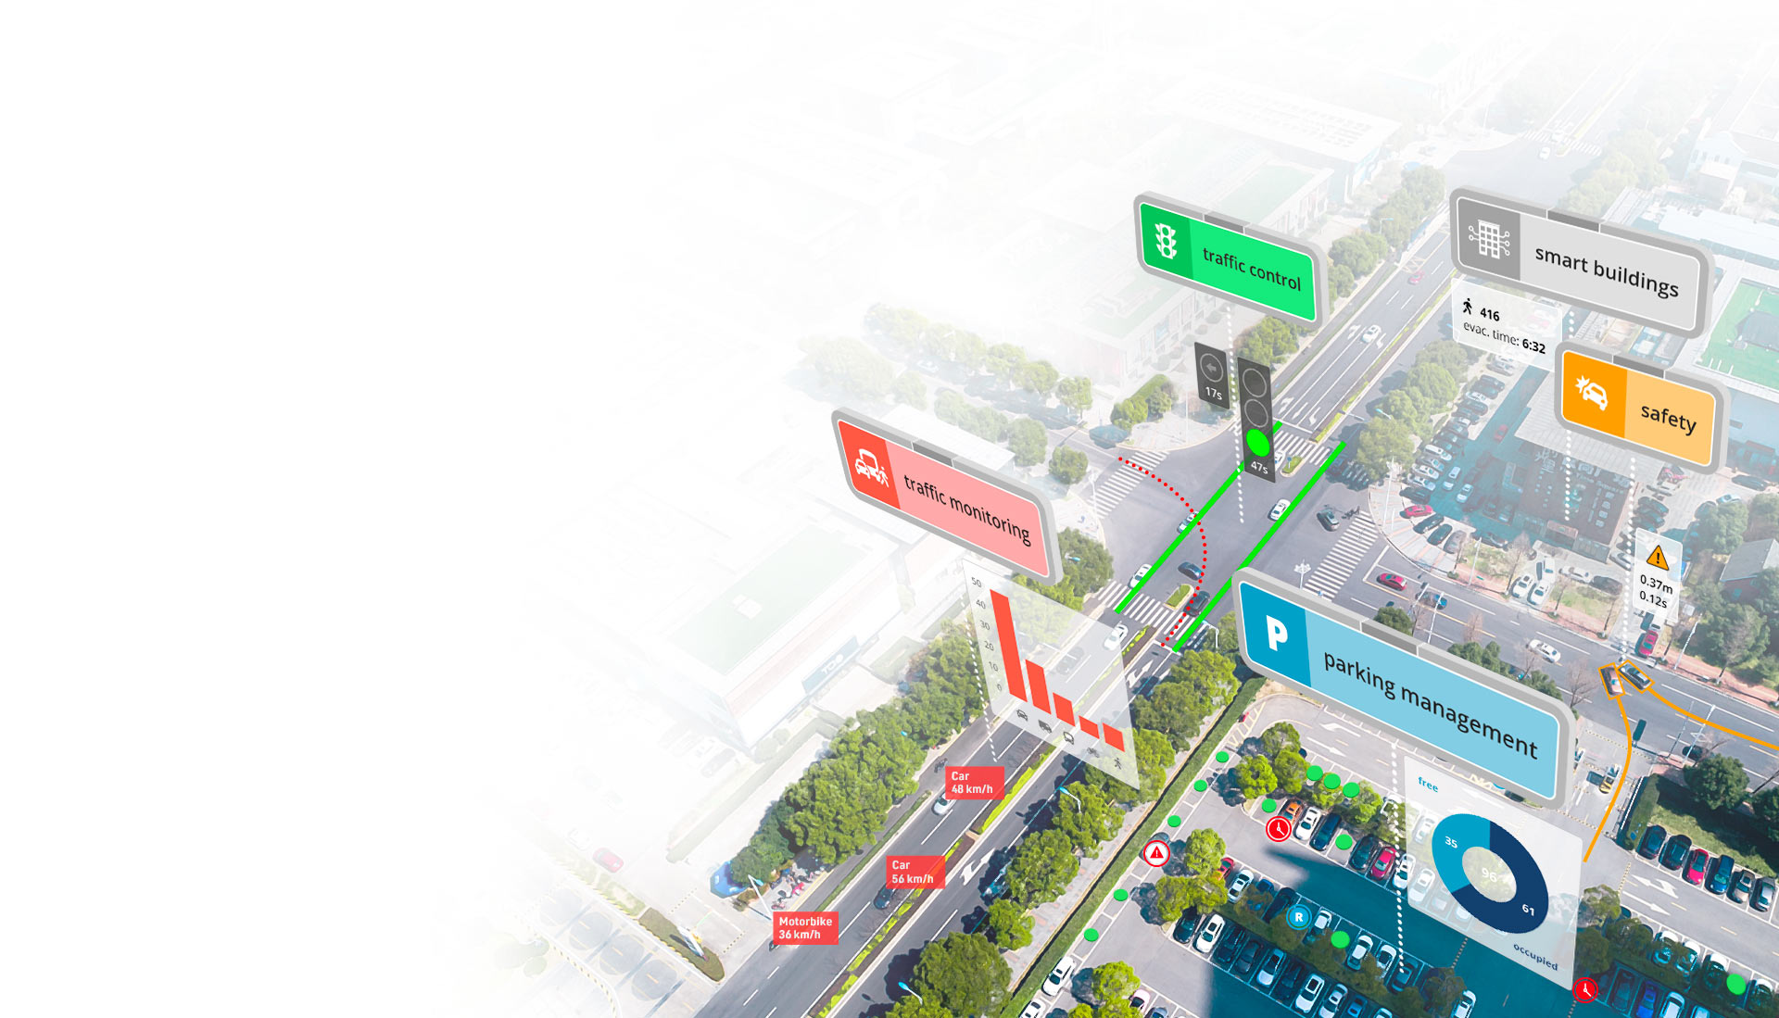
TRAFİK İŞARELERİ ALGILAMA SİSTEMİ GENEL KULLANIM ALANLARI
Trafik işaretleri algılama sistemleri geniş bir yelpazede kullanım alanına sahiptir ve şu bölgelerde yaygın olarak kullanılır:
Kentsel Trafik Yönetimi
Otoyol ve Karayolu Güvenliği
Okul Güvenliği
Yol İnşaatları ve Çalışmaları
Kavşak Yönetimi
Trafik İhlallerinin Tespiti ve Uygulama

Slide 5
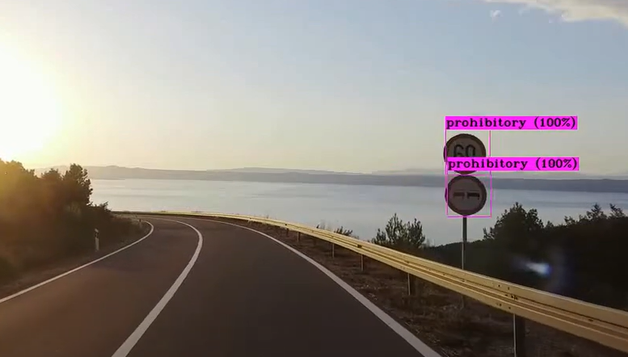
TRAFİK İŞARETLERİNİN TESPİTİ
Görüntü Yakalama: Araç üzerindeki kameralar veya çevredeki sensörler, çevrelerindeki trafik işaretlerini görüntüler.
Görüntü İşleme: Elde edilen görüntüler bilgisayar algoritmalarıyla işlenir. Renk, şekil, desen tanıma gibi özellikler analiz edilir.

Slide 6
Özellik Çıkarımı: Görüntü işleme algoritmaları, trafik işaretlerini diğer nesnelerden ayırt etmek için özelliklerini belirler. Örneğin, dairesel bir kırmızı işaretin bir dur işareti olduğunu anlamak gibi.
Sınıflandırma ve Tanıma: Belirlenen özelliklere dayanarak, bilgisayar modeli trafik işaretlerini sınıflandırır ve tanır. Bu aşama, işaretin hangi tür veya ne anlama geldiğinin belirlenmesini içerir (örneğin, hız limiti, dur işareti, yol işareti vb.).

Slide 7
Karar Verme ve Uygulama: Tanınan trafik işaretleri, sürücüye bilgi verilmesi veya otonom araç sistemlerinde aracın davranışını belirlemek için kullanılabilir

Slide 8
Derin Öğrenme ve Sinir Ağları: Derin öğrenme algoritmaları, büyük veri setlerinden trafik işaretlerinin özelliklerini öğrenir. Sinir ağları, işaretlerin farklı özelliklerini (renk, şekil, desen gibi) tanımak ve sınıflandırmak için eğitilir.

Slide 9
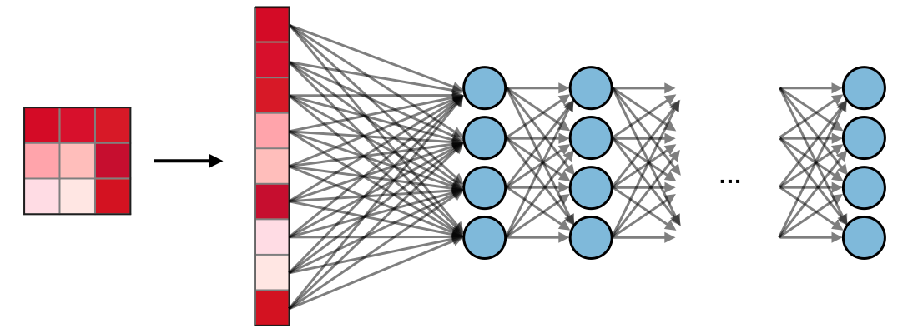
Evrişimli Sinir Ağları (Convolutional Neural Networks - CNN): CNN'ler, görsel veri üzerinde etkili olan derin öğrenme modelleridir. Trafik işaretlerinin tanınması için oldukça kullanışlıdır çünkü işaretlerdeki özellikleri hiyerarşik olarak çıkarabilirler.

Slide 10

Görüntü İşleme ve Özellik Çıkarımı: Yapay zeka, trafik işaretlerinin görüntülerini işleyerek belirli özellikleri (örneğin, kırmızı bir daire) tespit edebilir ve bunları belirli bir trafik işareti türüyle ilişkilendirebilir.
Karar Alma ve Gerçek Zamanlı Uygulama: Yapay zeka, trafik işaretlerini algıladıktan sonra bu bilgiyi gerçek zamanlı olarak yorumlar. Bu bilgi, sürücülere uyarılar göndermek veya otonom araçların davranışlarını belirlemek için kullanılabilir.

Slide 11
Veri Toplama ve Hazırlık: İlk adım genellikle büyük veri setlerinin toplanmasıdır. Bu veri setleri, farklı trafik işaretlerini içeren binlerce veya daha fazla görüntüden oluşabilir. Verilerin etiketlenmesi ve hazırlanması da bu aşamada önemlidir.
Özellik Çıkarımı: Görüntülerdeki trafik işaretlerinin belirli özellikleri (renk, şekil, sembol, desen gibi) çıkarılır. Bu özellikler, işaretlerin sınıflandırılması için kullanılacak olan niteliklerdir.

Slide 12
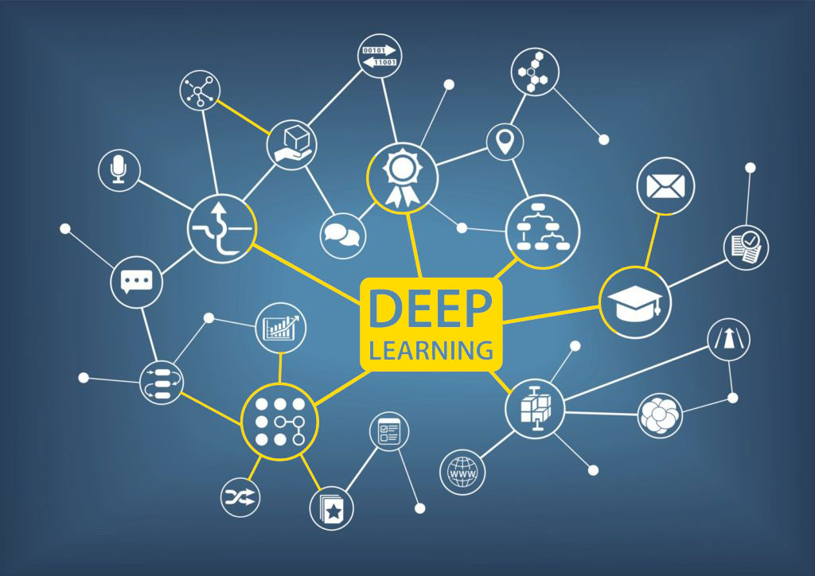
Öznitelik Seçimi ve Eğitim: Makine öğrenimi veya derin öğrenme teknikleriyle, özelliklerin belirlenmesi ve bu özelliklerin farklı trafik işaretlerine ait olup olmadığını öğrenen modeller oluşturulur. Bu modeller, işaretlerin farklı sınıflara ait olup olmadığını öğrenmek üzere eğitilir.

Slide 13
Sınıflandırma ve Tanıma: Eğitilen modeller, yeni görüntülerdeki trafik işaretlerini tanımak ve sınıflandırmak için kullanılır. Öğrenilen özelliklere dayanarak, bir trafik işaretinin hangi kategoriye ait olduğu belirlenir.
Doğrulama ve Ayarlama: Oluşturulan modelin doğruluğu ve performansı test edilir. Eğer gerekiyorsa, model daha fazla veri ile yeniden eğitilir veya ayarlanır.

Slide 14
Veri Toplama ve Etiketleme
↓
Veri Ön İşleme
↓
Evrişimli Sinir Ağı(CNN) Modelinin Eğitimi
↓
Modelin Doğrulanması ve Ayarlanması
↓
Tespit İşlemi
↓
Sonuçların Görselleştirilmesi

Slide 15
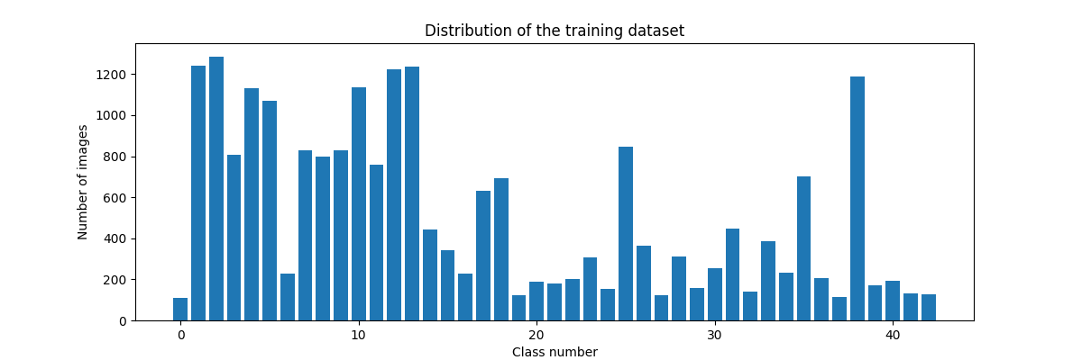
Eğitim veri setinin dağıtımı, verilerin eğitim amaçlı kullanılacağı modelleme sürecinde bu verilerin nasıl bölündüğünü ifade eder. Veri setinin doğru bir şekilde bölünmesi, modelin eğitilmesi, doğrulanması ve değerlendirilmesi için önemlidir.

Slide 16
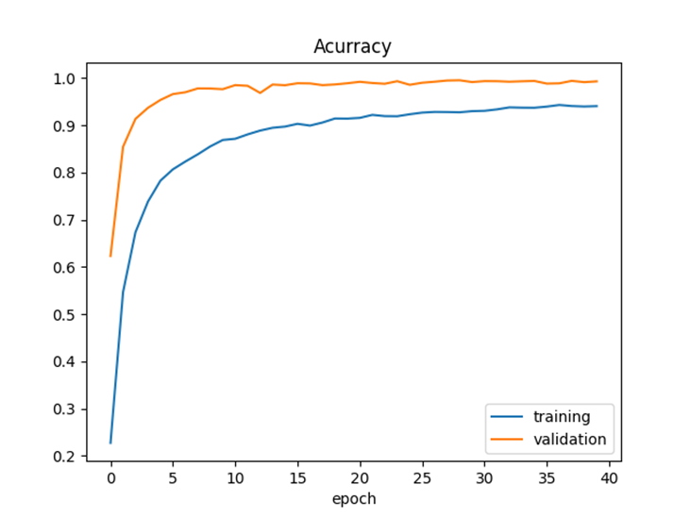
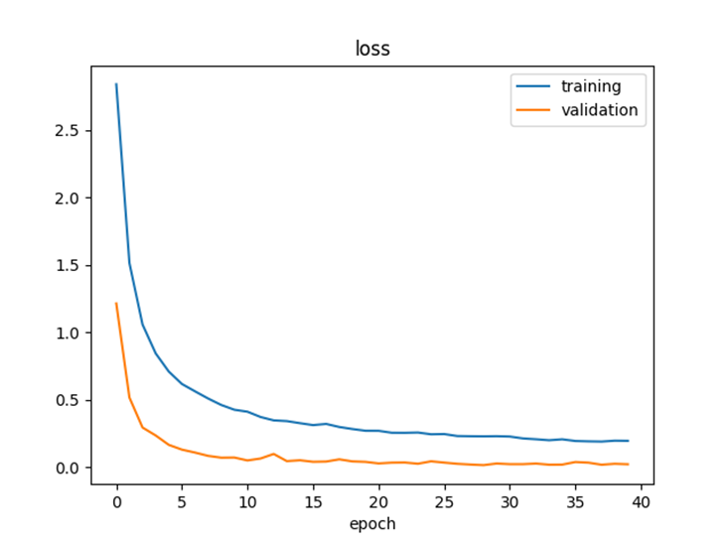
Accuracy (doğruluk) grafiği, bir modelin performansını görsel olarak değerlendirmek için kullanılan bir grafiktir. Accuracy, sınıflandırma problemlerinde kullanılan bir ölçüdür ve doğru tahmin edilen örneklerin toplam örneklere oranını ifade eder.
Loss (kayıp) grafiği, bir modelin eğitim sürecindeki performansını değerlendirmek için kullanılan bir grafiktir. Loss, modelin tahminlerinin gerçek değerlerden ne kadar uzak olduğunu ölçen bir metrik olarak kullanılır.

Slide 17
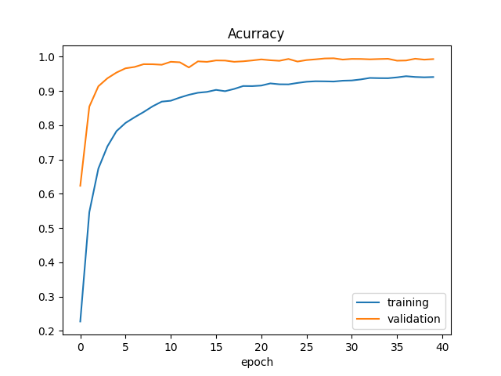
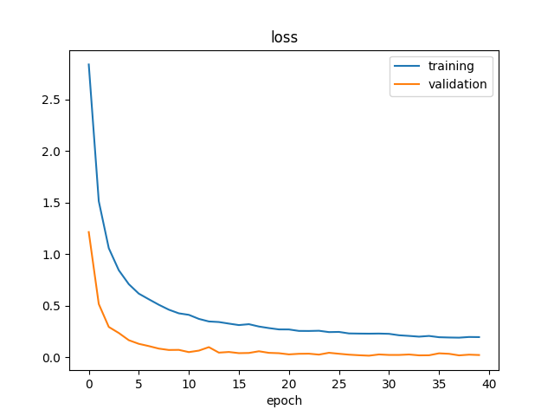
Eğitim Seti (Training Set):
Modelin öğrenme süreci için kullanılan ana veri setidir.
Model, eğitim setindeki verileri kullanarak parametrelerini ayarlar ve öğrenir.
Doğrulama Seti (Validation Set):
Eğitim seti üzerinde öğrenilen modelin genel performansını değerlendirmek için kullanılır.
Modelin aşırı uyuma (overfitting) eğilimini kontrol etmek amacıyla kullanılır.

Slide 18
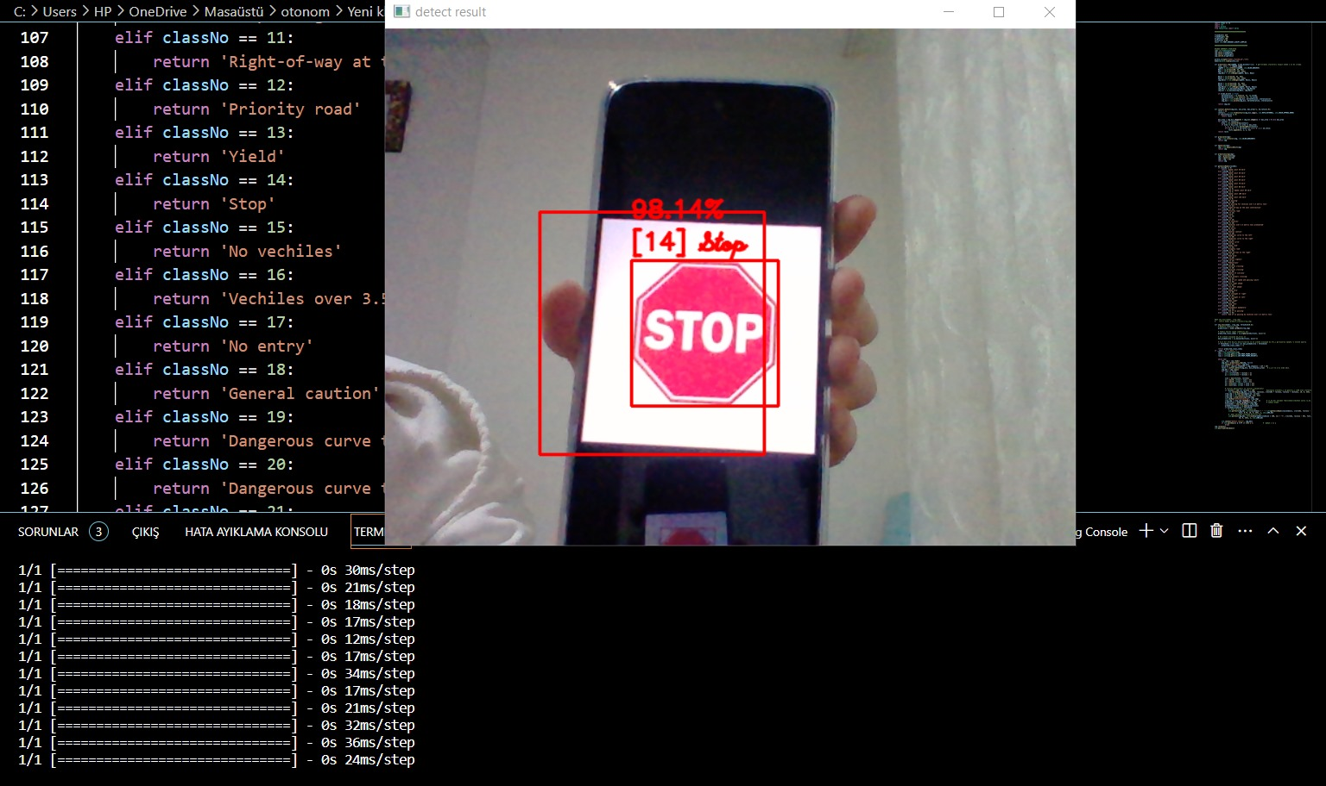
Örnek Çalışmalarımız

Slide 19
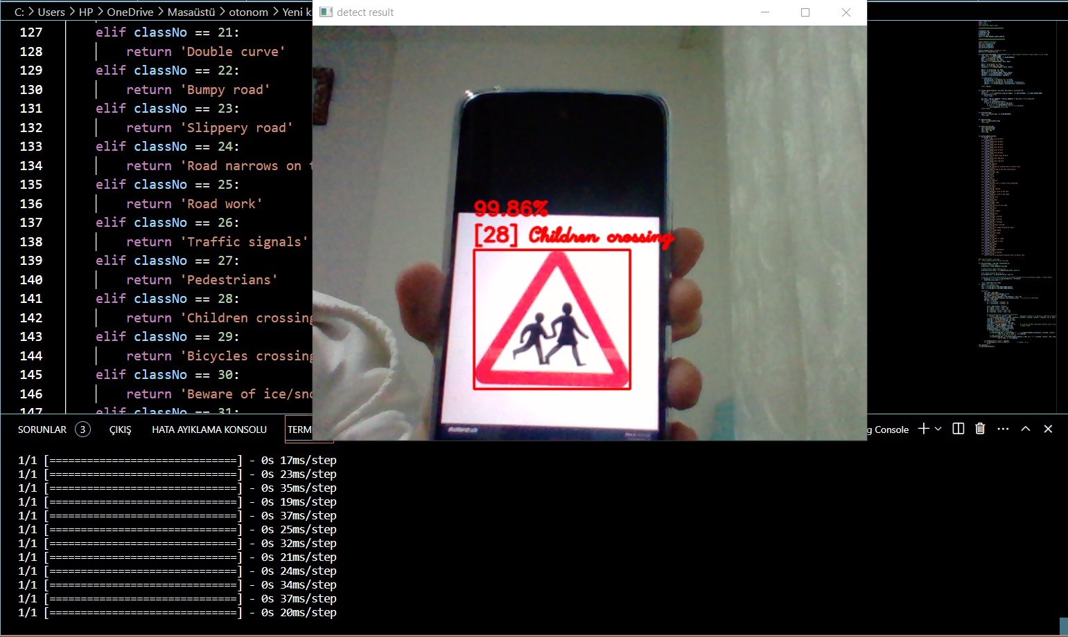
Örnek Çalışmalarımız

Slide 20
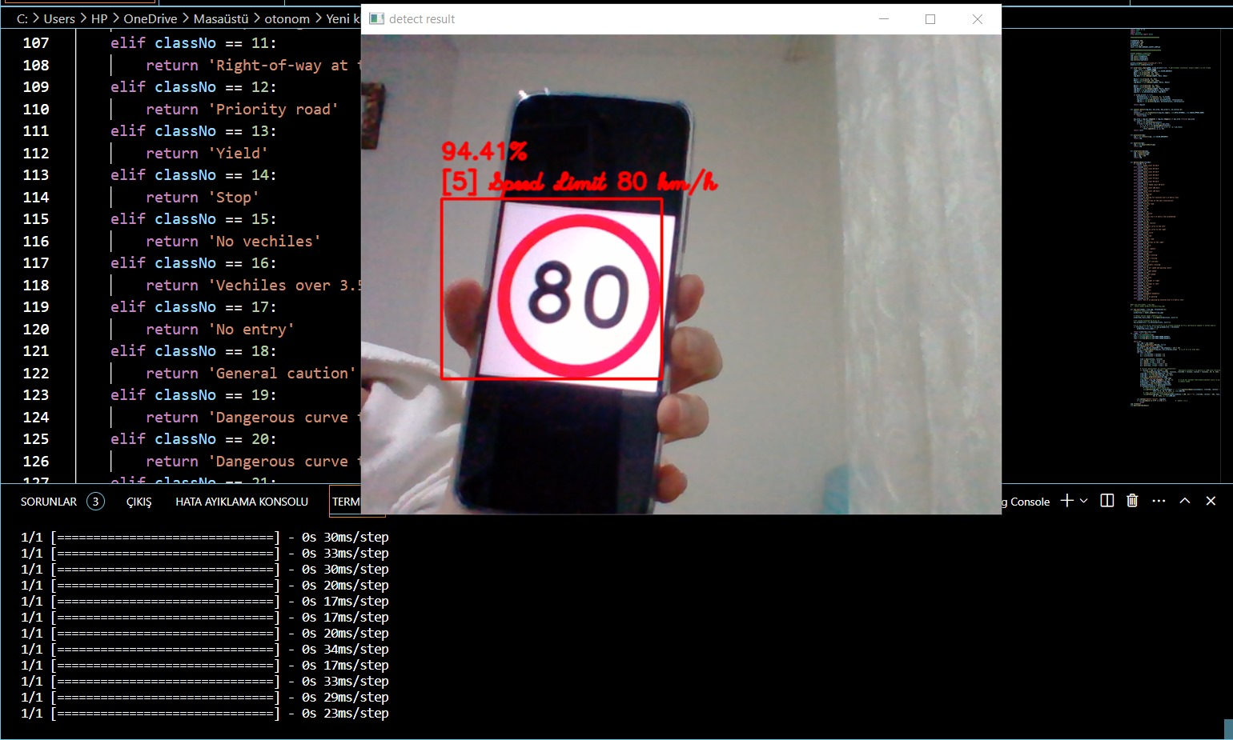
Örnek Çalışmalarımız

